Slide 1
Lesson 7B
介面工具
Horazon
App Inventor課程

Slide 2
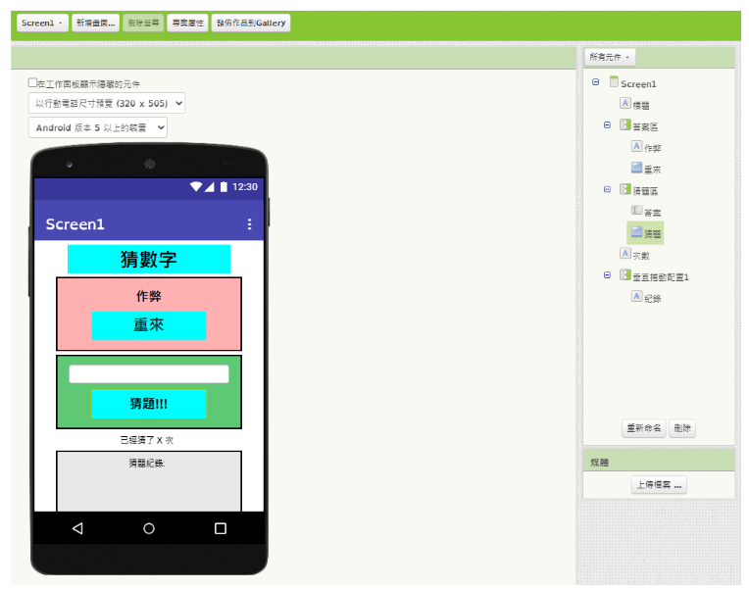

Slide 3
介面工具
在AI2中，介面工具相較其他平台(網頁)可能不算強大，但仍然可以做到不錯的排版。
之前單一個元件可以在元件內容調整高度、寬度等等，而文字也能調整置中左右。
  高度寬度可使用自動,填滿,像素,百分比
但仍然有其他方式可以調整介面

Slide 4
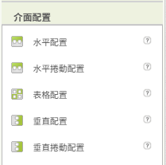
介面配置
這邊可加入數種介面配置的工具。
所配置的內容是子物件
你可以將”螢幕Screen”視為一個垂直/垂直捲動配置

Slide 5


介面配置
藉由調整水平,垂直對齊方式，你可以調整子物件的方式。
  但仍然要調整子物件的高度與寬度
螢幕可額外調整方向，以及”允許捲動”

